Slide 1
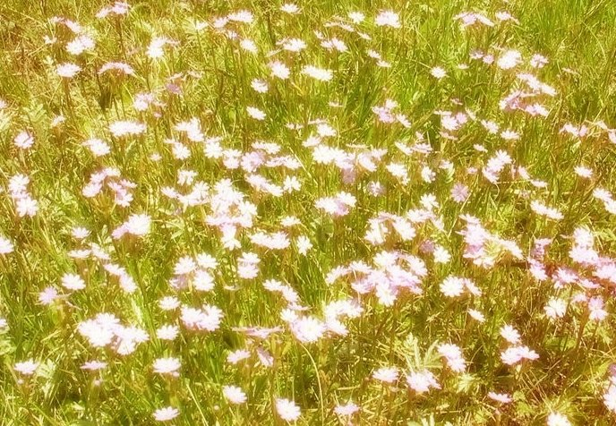
一路花香

Slide 2
一天，那只有裂缝的水罐在小溪边对挑水工说
：“
我想向你道歉
挑水工问：“为什么呢？”
。”
过去两年中，在你到主人家的路上，水从我的裂缝中渗出，我只能运半罐水。你尽了自己的全力，却没有得到应有的回报
“
。”
破水罐答道.

Slide 3
一天，那只有裂缝的水罐在小溪边 ( )地对挑水工说：“我想向你道歉。”挑水工( )地问：“为什么呢？” “过去两年中，在你到主人家的路上，水从我的裂缝中渗出，我只能运半罐水。你尽了自己的全力，却没有得到应有的回报。”破水罐( )地答道。挑水工( )地说：“在我们回主人家的路上，我希望你注意小路旁那些美丽的花儿 。”
低着头，细声
奇怪
沮丧
笑了笑，语重心长

Slide 4
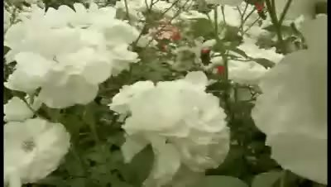

Slide 5
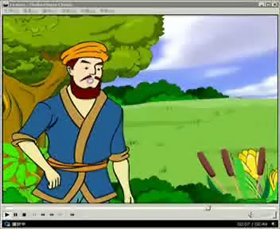


Slide 6
挑水工说：“难道你没有注意？刚才那些美丽的花儿只长在你 这一边。那是因为我 你的裂缝，并且 了它。
早知道
我在你这一边 撒下了花，于是每天我们从小溪边回来的时候，你就浇灌了它们。
利用
两年中，我常摘下这些美丽的花，插在我主人的花瓶里，如果没有你，主人哪能每天欣赏到美丽的花朵呢？”

Slide 7
说出你的心里话：
我想对完好的水罐说
我想对破水罐说
我想对挑水工说

Slide 8
1、小明学习成绩不太理想，他感到很沮丧，但是他在绘画方面特别有天赋，你想对他说些什么？
2、小刚很胆小，因此他很少和别人发生矛盾， 从不和别人打架，你是怎么看待他胆小这个缺点的呢？
3、你有什么缺点吗，学了这篇课文你想对自己说些什么？

